Slide 1
应用随机过程
第1章 概率准备知识

Slide 2
目录
1.2 条件期望的属性
  六大属性

Slide 3
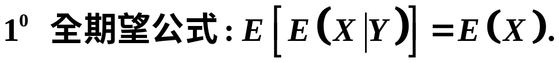
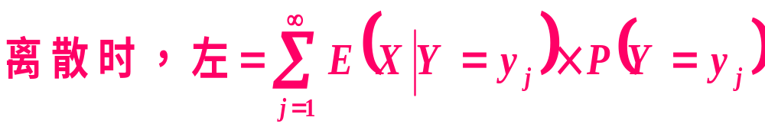
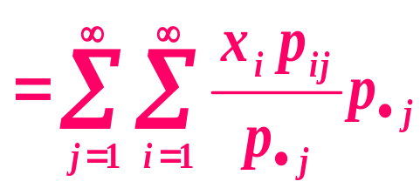
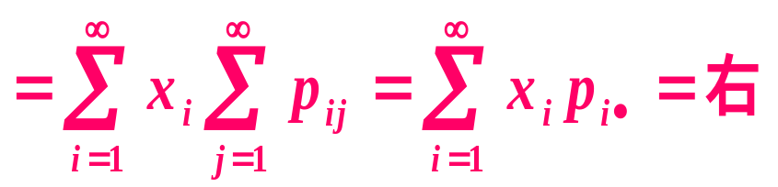
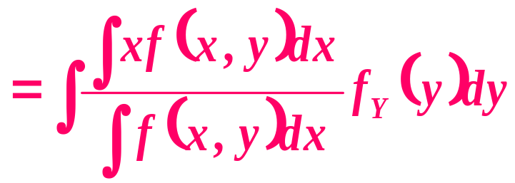

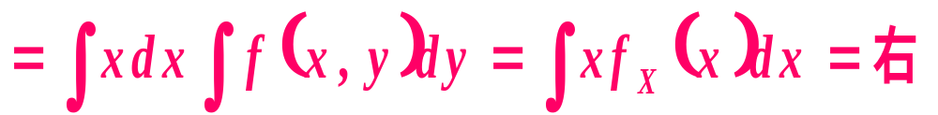
条件数学期望的属性

Slide 4

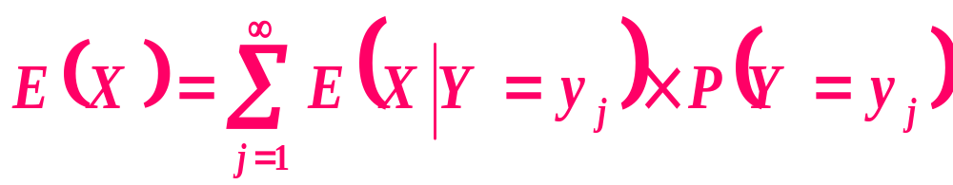

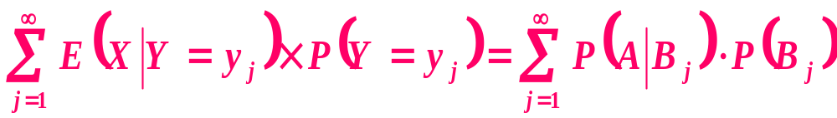
条件数学期望的属性

Slide 5
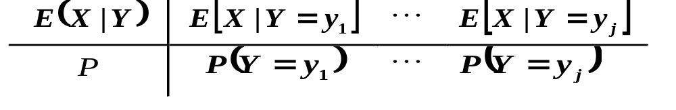








条件数学期望的物理意义
如果Y是离散型随机变量，则E(X|Y)也是离散型随机变量，其分布列为：
E(X|Y)的物理意义：
（1）E(X)是对所有样本点，随机变量X取值全体的加权平均。
（2）E(X|Y=y)是局限在Y=y区间上的样本点，随机变量X取值局部的加权平均。

Slide 6
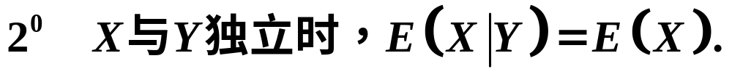

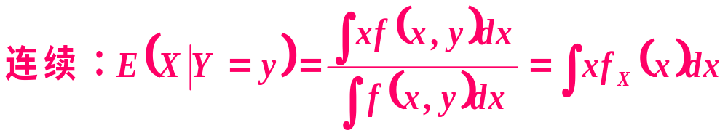
条件数学期望的属性

Slide 7
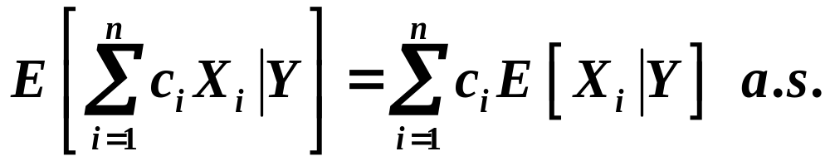
条件数学期望的属性

Slide 8
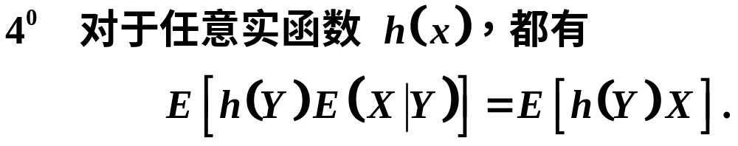

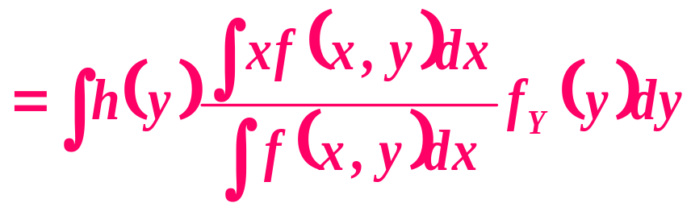

条件数学期望的属性

Slide 9
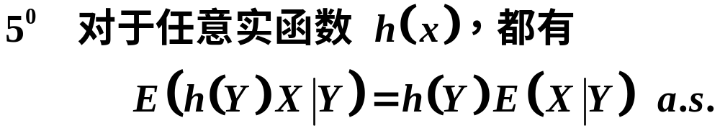

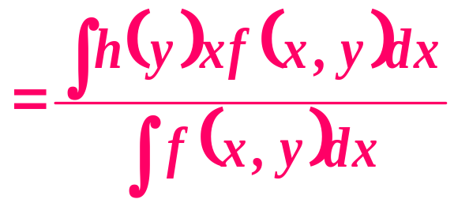
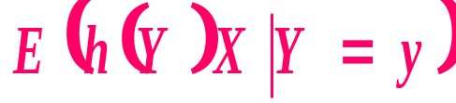
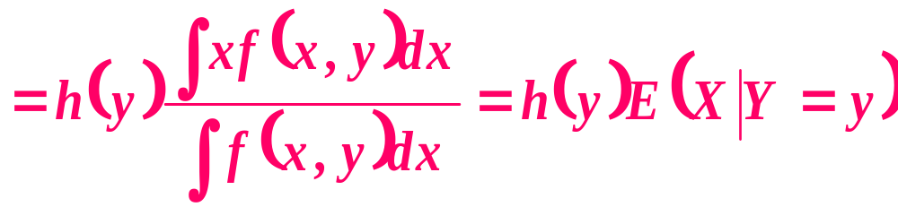


条件数学期望的属性

Slide 10



条件数学期望的属性

